Slide 1
THINK
Trong gia đình, em yêu quý ai nhất? Em có trải nghiệm hoặc ấn tượng gì đặc biệt, sâu sắc với người đó không? Hãy nhắc lại trải nghiệm đó
PAIR
SHARE

Slide 2
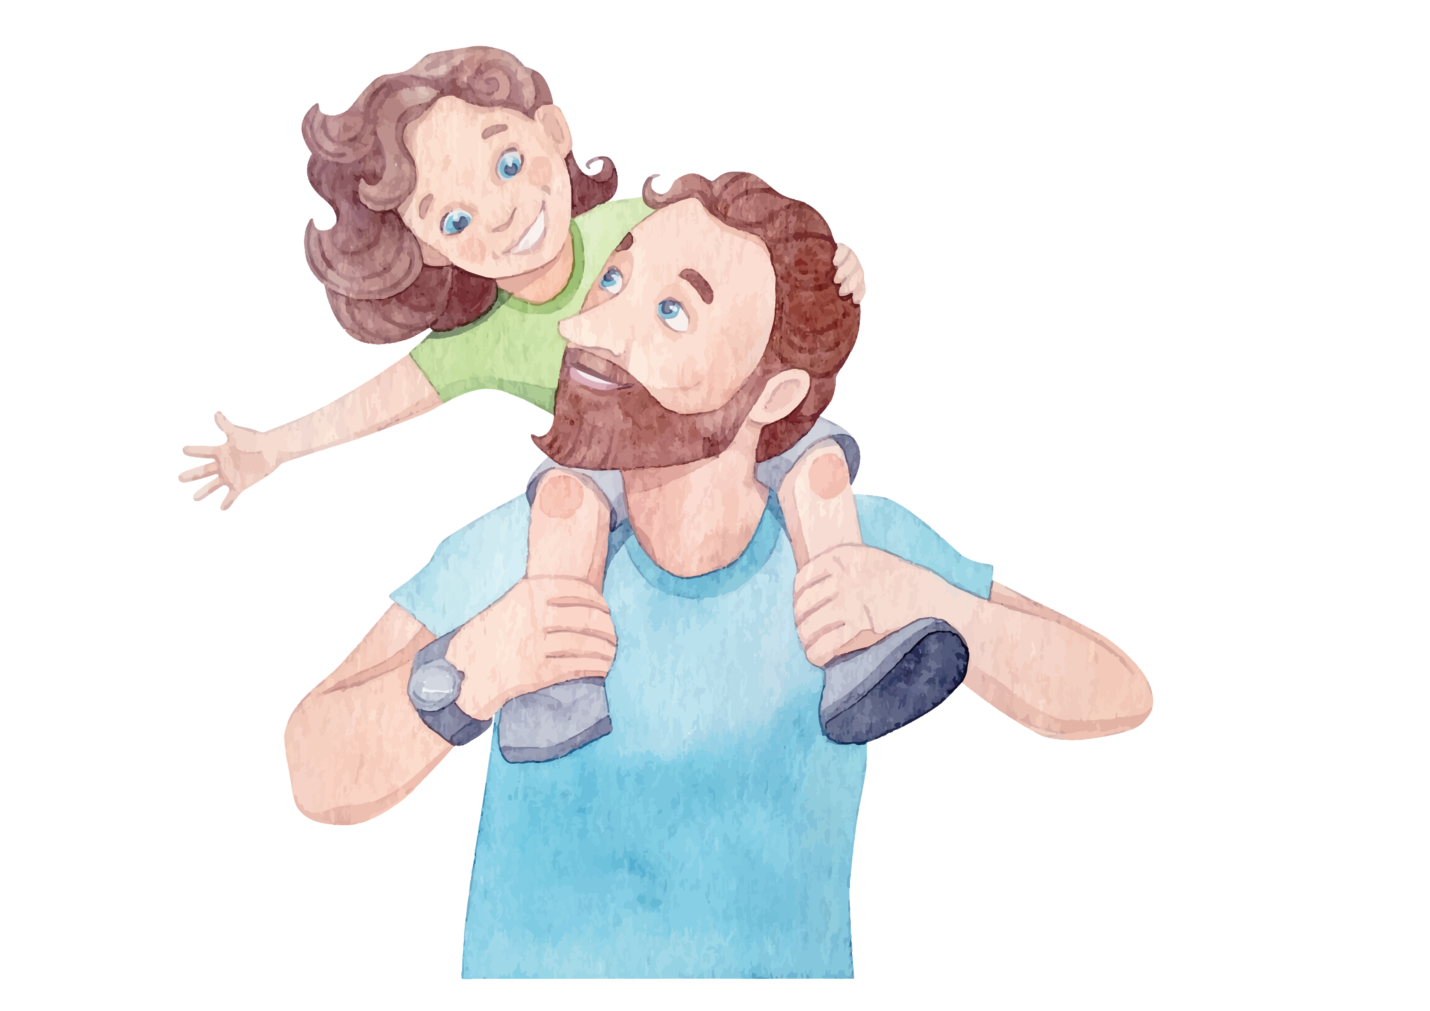
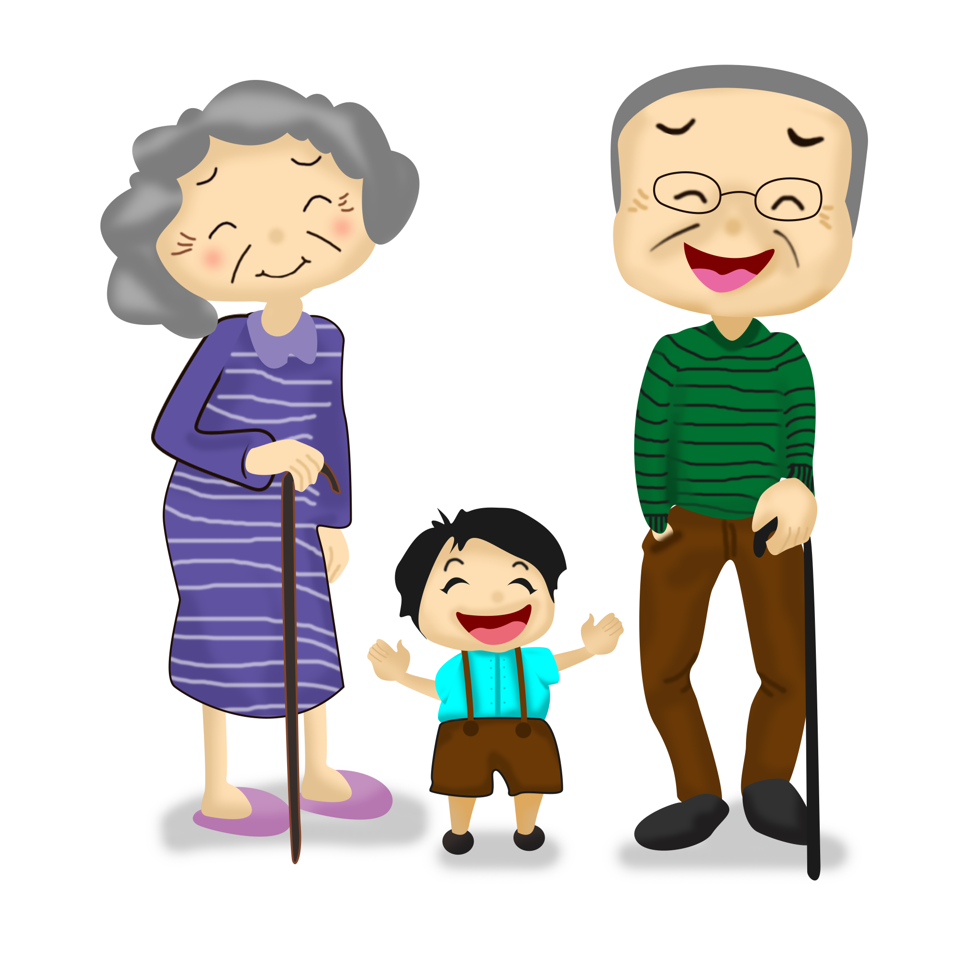
Kể lại một trải nghiệm đáng nhớ

Slide 3
I. Định hướng

Slide 4
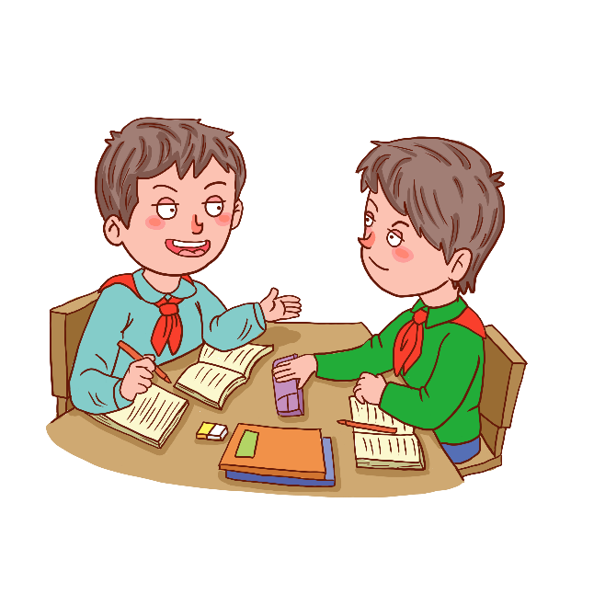
Đọc sách giáo khoa
Thảo luận nhóm cặp
Hoàn thiện sơ đồ Graph
Notes:
HẠNH NGUYỄN: 0975152531

Slide 5
KỂ LẠI MỘT TRẢI NGHIỆM ĐÁNG NHỚ VỀ NGƯỜI THÂN
Khái niệm
Yêu cầu
...................
...................
...................
...................
...................
...................
...................
........................................................................
........................................................................
........................................................................
........................................................................
........................................................................
........................................................................
........................................................................
Notes:
HẠNH NGUYỄN: 0975152531

Slide 6
KỂ LẠI MỘT TRẢI NGHIỆM ĐÁNG NHỚ VỀ NGƯỜI THÂN
Khái niệm
Yêu cầu
Là kể về 1 sự việc, 1 hành động,... của người thân mà em đã chứng kiến và có ấn tượng sâu sắc. Trong bài nói, người kể sử dụng ngôi thứ nhất, thường xưng "tôi".
- Xác định một sự việc, hành động, tình huống,...của người thân trong gia đình mà em đã chứng kiến và để lại ấn tượng sâu sắc.
- Xác định đối tượng người nghe và thời gian em sẽ kể để có cách trình bày phù hợp.
- Tìm ý và lập dàn ý cho bài nói.
- Chuẩn bị các tư liệu, tranh ảnh liên quan đến trải nghiệm sẽ kể (nếu có).
- Nêu lên cảm xúc, suy nghĩ hoặc bài học em rút ra từ trải nghiệm đáng nhớ đó.
- Sử dụng nét mặt, ánh mắt, hành động,...phù hợp với câu chuyện để tác động đến người nghe.
Notes:
HẠNH NGUYỄN: 0975152531

Slide 7
II. Thực hành

Slide 8
Hãy kể lại cho các bạn nghe câu chuyện mà em đã trải nghiệm và có ấn tượng sâu sắc về một người thân trong gia đình.

Slide 9
Nêu nhanh các bước nói nghe: Kể lại một trải nghiệm đáng nhớ

Slide 10
Các bước nói nghe: Kể lại một trải nghiệm đáng nhớ
Chuẩn bị
Tìm ý và lập dàn ý
Nói và nghe
Kiểm tra và chỉnh sửa

Slide 11
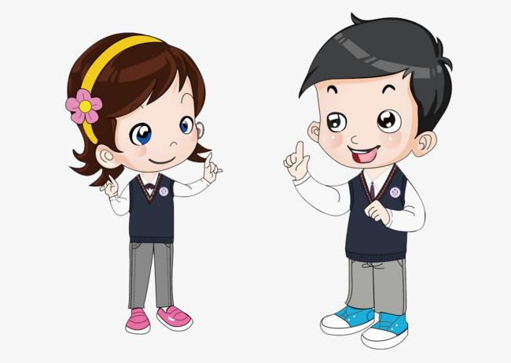
Đọc nhẩm lại dàn ý đã chuẩn bị
Luyện nói với bạn cùng bàn
Chấm chéo theo bảng tiêu chí

Slide 12
Tiêu chí | Mức độ
 | Chưa đạt | Đạt | Tốt
1. Chọn câu chuyện | Chưa có chuyện để kể | Có chuyện để kể nhưng chưa hay | Câu chuyện hay, ấn tượng và ý nghĩa
2. Nội dung câu chuyện | Sơ sài, chưa có đủ chi tiết để người nghe hiểu câu chuyện | Đủ chi tiết để người nghe hiểu được nội dung câu chuyện | Nội dung câu chuyện phong phú và hấp dẫn
3. Giọng nói | Nói nhỏ, khó nghe; nói lắp, ngập ngừng | Nói to nhưng đôi chỗ lặp lại hoặc ngập ngừng 1 vài câu | Nói to, truyền cảm, hầu như không lặp lại / ngập ngừng
4. Sử dụng ngôn ngữ cơ thể | Điệu bộ thiếu tự tin, mắt chưa nhìn vào người nghe, nét mặt chưa biểu cảm hoặc biểu cảm không phù hợp | Điệu bộ tự tin, mắt chưa nhìn vào người nghe, nét mặt biểu cảm phù hợp với nội dung của câu chuyện | Điệu bộ rất tự tin, mắt nhìn vào người nghe, nét mặt sinh động
5. Mở đầu và kết thúc | Không chào hỏi và không có lời kết thúc bài nói | Có chào hỏi và có lời kết thúc bài nói | Chào hỏi và kết thúc bài nói một cách hấp dẫn

Slide 13
Người nói: Cầm đồ vật / tranh ảnh / mở bài hát/ video liên quan đến trải nghiệm của mình và nói trước lớp
Người nghe: Chú ý theo dõi và nhận xét bài bạn theo kĩ thuật 3-2-1: 3 khen – 2 góp ý – 1 thắc mắc (Có thể dựa vào bảng tiêu chí)

Slide 14
Quay lại video kể về trải nghiệm đáng nhớ của mình với bạn thân

